Slide 1
摩西五经导读
Rev. John Pan

Slide 2
摩西五经
指旧约圣经的前五卷：创世记、出埃及记、利未记、民数记、申命记。
作者：摩西
【近代自由派和不信派学者按“宗教进化论”提出JEDP底本说否定摩西是作者，但纯属臆测。五经的内证、犹太传统与保守派学者皆否认所谓底本的存在。】
五经内容
天地和人类的起源：创1-11章；
以色列的起源：创12-50章；
以色列立国前史：出埃及记至申命记

Slide 3
五经的解释
五经的主要文体：
记叙文 (narrative)；
法规 (law)。
解释记叙文
1. 记叙的焦点：耶和华神（经文的主角）
【不要过分偏重枝叶而忽略全件事的中心】
2. 经文侧重记载神所做的事，却常没有解释做事的理由或动机。
【祂做事的方法不一定按照常规或逻辑，甚至是令人难以置信的（创50:20） 。读者不应只透过这段经文，便替神为祂做事的方法以及祂的属性下结论。】
3. 经文往往不直接给出教训，乃是藉所记下的事件叫读者自己去探索和明白神的启示。
【例如约瑟的生平（创37，39-50章）不一定每个环节（解梦的技巧）都给予读者直接可应用的教训，但约瑟的一生却清楚表明所有临到他的事情都在神的掌管之下，透过这些让读者认识神的伟大和全能——神自己（不是约瑟）才是主角！】

Slide 4
解释法规
1. 五经中的法规是基于耶和华神和人、特别与以色列民所立的盟约。
无条件的约：挪亚之约、亚伯拉罕之约；
有条件的约：亚当之约、西乃之约（巴勒斯坦之约）
2. 五经中的法规涵盖了（出19章——申30章）
神与人：宗教律（敬拜/献祭）
人与人：民事律（刑法与民法）
人与自然：自然律（环保）
3. 五经中的大多数的法规（如献祭和旷野生活的条例），今日基督徒不须按字面去遵行（参徒10，15章），但要留意这些法规背后的原则和精意依然适用（林后3:6）。
4. 五经法规中的总纲：“十诫”（出20:1-17）；以及“尽心、尽性、尽力爱耶和华你的神” （申6:5）和“爱人如己”的诫命（利19:18），都是新约信徒必须遵守的（参太22:37-40）。

Slide 5
创世记导读
创世记 (Genesis) 为摩西五经第一本书，书名源自七十士译本（源头）。希伯来原文圣经名称בראשׁית是本书第一个字，意 “起初”。
本书内容（两大段）
一至十一章：史前史。救恩历史的引言，说明世界、人类和罪恶的来源。
十二至五十章：族长历史。耶和华神对以色列族长（亚伯拉罕、以撒、雅各和约瑟）的拣选和立约。
按文体可分为十段：תֹּולֵדֹות结构式 (toledoth formula)
“XX的后代记在下面”

Slide 6
要旨 | 记载神创造天地；并建立一个民族（以色列）、要把她分别出来敬拜祂。
作者 | 摩西
写作对象 | 以色列人
写作时间 | 约公元前1450至1410年
写作地点 | 在以色列人飘流的旷野、西奈半岛的某处。
背景 | 中东地区
钥节 | 神就照着自己的形像造人，乃是照着祂的形像造男造女。（1:27） 耶和华对亚伯兰说：“我必叫你成为大国。我必赐福给你，叫你的名为大，你也要叫别人得福。为你祝福的，我必赐福与他；那咒诅你的，我必咒诅他。地上的万族都要因你得福。”（12:2-3）
主要人物 | 亚当、夏娃、挪亚、亚伯拉罕、撒拉、以撒、利百加、雅各、约瑟……

Slide 7
分段 | 内容 | 应用
一、创造（1:1－2:3） | 神创造天地、并各种动植物； 惟独照着自己的形像造人。 | 一切都是神的创造。 很多时候别人轻看/侮辱我们、但是我们仍然可以肯定自己的价值和尊严，因为我们有神的形像。
二、亚当的故事（2:4－5:32） 1.亚当与夏娃（2:4-3:24） 2.该隐与亚伯（4:1-26） 3.亚当的后代（5:1-32） | 亚当夏娃受造时是无罪的。 但自从他们不顺服神吃了禁果后，罪就进入了整个世界。 | 从他们身上可以看到撒旦的诱惑、罪的破坏力和犯罪的苦果。
三、挪亚的故事（6:1－11:9） 1.洪水（6-8章） 2.地上的新人类（9-10章） 3.巴别塔（11:1-9） | 挪亚顺服神、造方舟，就蒙神保守，一家幸免于洪水。 | 神昔日保守挪亚， 今日也会保守忠心顺服祂的人。

Slide 8
四、亚伯拉罕的故事（11:10－25:18） 1.神呼召亚伯拉（11:10-12:20） 2.亚伯拉罕与罗得（13:1-14:24） 3.神与亚伯拉罕立约（15:1-17:27） 4.所多玛与蛾摩拉（18:1-19:38） 5.以撒出生和献祭（20:1-22:19） 6.以撒娶利百加（22:20-24:67） 7.亚伯拉罕去世（25:1-18） | 亚伯拉罕七十五岁蒙神呼召离开本地本族父家，到迦南游牧； 等候二十五年才得应许之子以撒； 并愿意照神的吩咐将以撒献为燔祭。 | 他虽然受到神严厉的试验、，其中也有软弱失败，但终其一生以信心顺服神的带领。 为我们树立信心生活的榜样（“信心之父”）。
五、以撒的故事（25:19－28:9） 1.雅各与以扫（25:19-34） 2.以撒与亚比米勒（26:1-35） 3.雅各骗取以撒祝福（27:1-27:46） | 以撒的顺服： 父亲要献他为祭时，他没有反抗； 老仆人为他物色妻子，他欣然迎娶。 | 我们也应当学习他顺服神的旨意。

Slide 9
六、雅各的故事（28:1－36:43） 1.雅各逃难（28:1-22） 2.雅各成家立业（29:1-30:43） 3.雅各逃离回乡（31:1-36:43） 【36章为以扫的插段】 | 雅各投奔舅父拉班，服事拉班长达二十年。 后来逃离返乡、与神摔跤、被神对付。 | 虽然他犯了很多错，我们仍能从他身上学习如何过仰望神、事奉神的生活。
七、约瑟的故事（37－50章） 1.约瑟被卖为奴（37章） 2.约瑟被诬陷下监（39:1-41:36） 3.约瑟管理埃及全地（41:37-57） 4.约瑟与兄弟埃及相会（42-45章） 5.雅各全家下埃及（46-49章） 6.雅各与约瑟死在埃及（50章） 【38章为犹大与她玛的插段】 | 约瑟被哥哥卖到埃及为奴、被主母诬告下牢、被酒政忘记…… 但神兴起他做全埃及的宰相，并在大饥荒中拯救了雅各的全家。 | 从他身上我们领悟到逆境和不公平的际遇，不但能培育我们坚强的品格、而且会经历神更深的引领！（创 50:20；罗5:3-5）

Slide 10
创1章的解释
日：原文 יום 可以是太阳日，也可以是一段时间（参彼后3:8）
是神学性的宣告（Oracle）, 不是神话传说、也不是科学考古（不会歪曲历史/伪造历史，但高度选择性地撰写历史）；
首先是启示三千五百年前的以色列民，有显著的文学架构：
日 | 形式 | 日 | 充满
第一日 | 光与暗 | 第四日 | 管理昼夜的光
第二日 | 空气与水 | 第五日 | 水与空中的生物
第三日 | 地与海 | 第六日 | 地上生物（人）

Slide 11
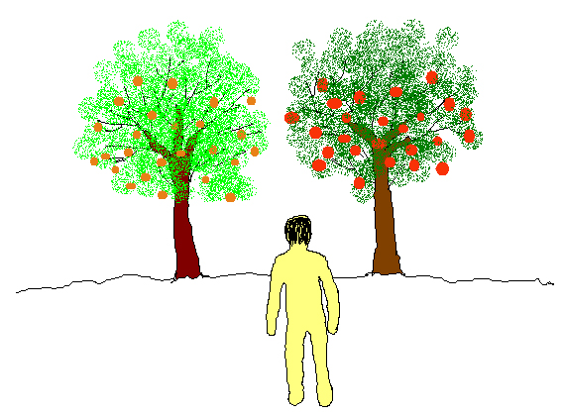
生命树
Tree of life
分别善恶树
Tree of the knowledge
of good and evil
（神自己）
（离神独立）

Slide 12
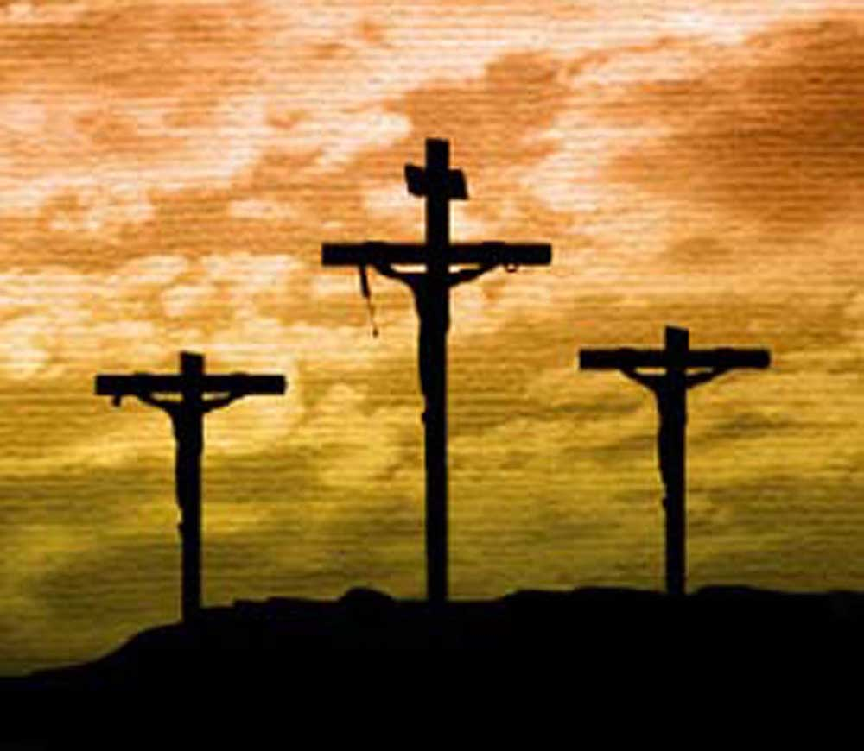
「我又要叫你(蛇)和女人彼此为仇；
你的后裔和女人的后裔也彼此为仇。
女人的后裔要伤你的头；你要伤他的脚跟。」 (创3:15)
预言
基督

Slide 13
两条路线
知识树
无神的人类文明
住帐棚、牧养
牲畜者之祖师
亚当
该隐
以诺
以拿
米户雅利
玛土撒利
拉麦
雅八
弹琴吹箫者之祖师
杀人, 建城
多妻，杀人
炫耀暴力、报复
犹八
亚伯
土八该隐
铜匠铁匠之祖师
开始求告神
塞特
以挪士
该南
玛勒列
雅列
以诺
玛土撒拉……
与神同行
生命树
寻求神的生活

Slide 14
船
人类第一条船—方舟—的写照
「八口人在一只舟里」

Slide 15
挪亚
含
闪
雅弗
(非洲)
(亚洲)
(欧洲)

Slide 16
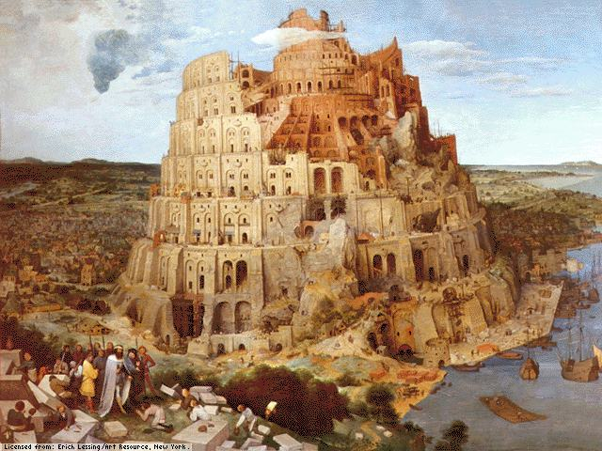
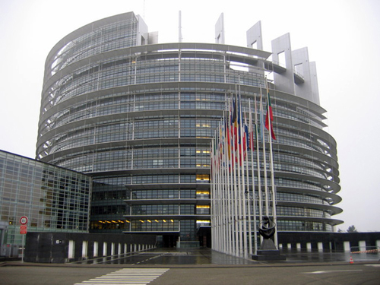
巴别塔
By Pieter Bruegel the Elder (1563)
European Parliament: Louise Weiss Building in Strasbourg, France

Slide 17
读圣经人物
壹 身世
一 、姓名： 1.本名 2.别名 3.名字意义 4.同名者
二 、年代： 1.出生 2.岁数 3.朝代 /记元
三 、地点： 1.诞生地 2.迁居地 3.葬地
四 、家族背景： 1.政治 2.地理 3.宗教
五、 职责： 1.职业 2.职位
六、 关係人物：
1.父母，配偶，子女，兄弟姊妹，亲属，先祖……
2.当时君王，邻国君王
3.周围人物－朋友，仇敌，先知……

Slide 18
贰 事蹟
一 、事蹟大纲(按时间顺序排列)
二 、 事蹟详述
三 、 事蹟评论：1.成功 2.失败 3.转捩点
叁 为人
一 、特点 ： 1.外表 2.个性 3.事奉
二 、表现： 1.对神 2.对人 3.对真理 4.对罪
三、 影响：
1.对当时： a.对以色列人 b.对外邦人
2.对后世
四 、在圣经中的地位

Slide 19
肆 圣经内的著作
伍 他的属灵情形
一、 日常情形
二 、过程及转机（软弱/犯罪、悔改、复兴……）
三 、 特点
四、 属灵认识
陆 神/圣经对他的评价
柒 默想心得

Slide 20
Quiz QR Code

